Slide 1
Спеціалізована школа I-III ступенів з поглибленим вивченням української мови та літератури №273
Надмембранні та підмембранні комплекси клітин

Slide 2
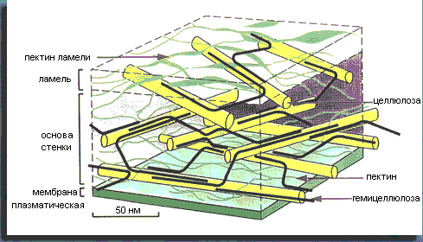
Надмембранні комплекси
Надмембранні комплекси клітин складаються зі структур, розташованих над плазматичною мембраною.
У клітинах бактерій, грибів та рослин плазматична мембрана зовні вкрита більш-менш щільною клітинною стінкою. У рослин вона найчастіше включає зібрані в пучки водонерозчинні волоконця полісахариду целюлози. Крім неї можуть входити неорганічні сполуки з кальцію та силіцію.
Будова клітинної стінки рослини

Slide 3
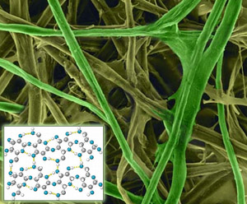
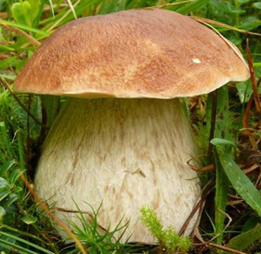
Клітинна стінка
Клітинні стінки здатні дерев’яніти, тобто проміжки між волоконцями целюлози заповнює полісахарид лігнін, що надає стінкам додаткової міцності.
У грибів основу клітинної стінки складають полісахариди, наприклад, це може бути нітрогеновмісний полісахарид хітин, який підвищує міцність та глікоген.

Slide 4
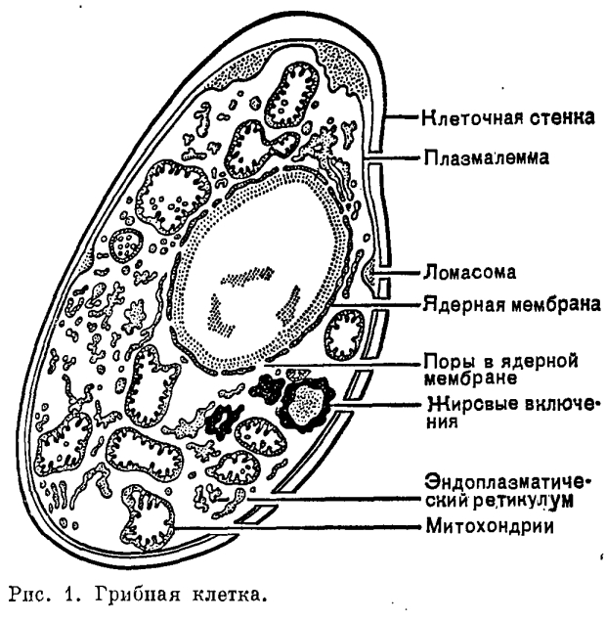
Клітинна стінка
Целюлозна стінка
Будова клітинної стінки грибів

Slide 5
Клітинна стінка
• Опорна функція – основна для підтримання форми клітини
• Захисна функція – захист і охорона внутрішнього вмісту клітини від механічних ушкоджень
•Транспортна функція - переміщення сполук у клітину та за її межі

Slide 6
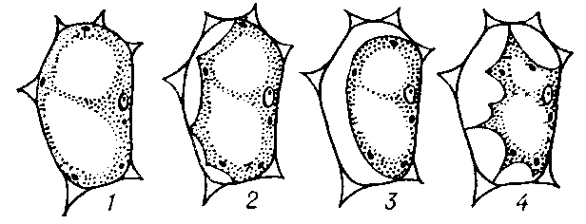
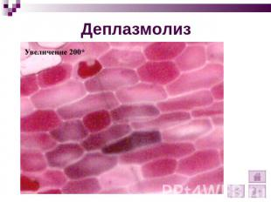
Клітинна стінка
Проникність клітинних стінок рослин проявляється в явищах:
- плазмолізу - відшарування пристінкового шару цитоплазми ;
- деплазмолізу - повернення протопласта клітин рослин із стану плазмолізу в початковий стан.
Основні форми плазмоліза: 1- початкова стадія;
2 - увігнутий;
3 - опуклий;
4 - судомний.
Деплазмоліз

Slide 7
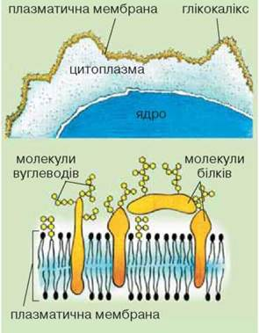
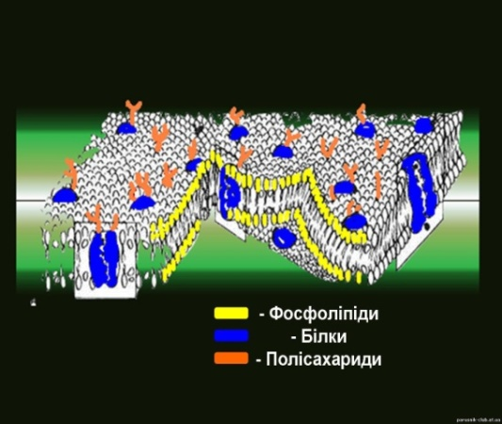
Глікокалікс
У клітинах тварин тверда клітинна стінка відсутня, над їхньою мембраною розташований глікокалікс, що складається із сполук білків та ліпідів з вуглеводами.
Зовнішній шар глікокаліксу

Slide 8
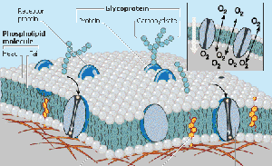
Глікокалікс
Глікокалікс забезпечує безпосередній зв’язок клітин у багатоклітинному організмі між собою, і з навколишнім середовищем.
Він здатний сприймати подразники довкілля, брати участь у вибірковому транспорті речовин, а також до його складу можуть входити ферменти, які беруть участь у примембранному травленні – розщепленні сполук, розташованих поблизу поверхні клітини і поза нею.

Slide 9
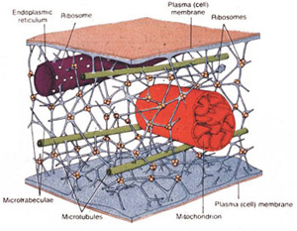
Підмембранні комплекси
До підмембранних комплексів клітин належать:
мікронитки(мікрофіламенти);
мікротрубочки.
Вони утворюють цитоскелет, який виконує опорну функцію та сполучає всі компоненти клітини.

Slide 10
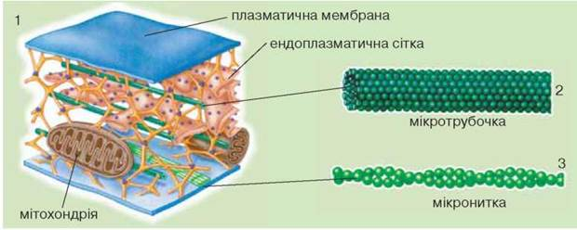
Цитоскелет
Цитоскелет виконує опорну функцію, а також сполучає всі компоненти клітини: її поверхневий апарат, структури цитоплазми, ядро. Елементи цитоскелета сприяють закріпленню органел у певному положенні і їхньому переміщенню в клітині.

Slide 11
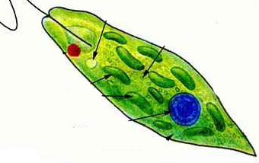
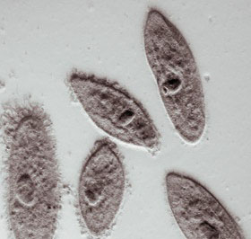
Підмембранні комплекси
У клітинах багатьох багатоклітинних тварин – інфузорії, евглени, до підмембранних комплексів належить пелікула. Вона складається із структур, розташованих в ущільненому зовнішньому шарі цитоплазми і надає міцності оболонці клітини, забезпечуючи відносну сталість її форми.

